Slide 1
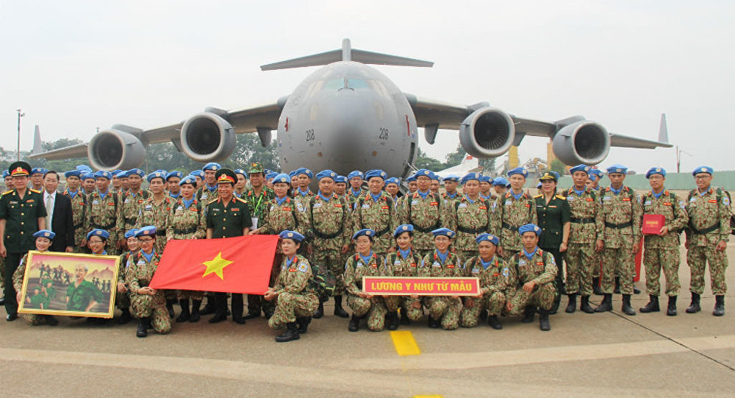
BÀI: 6
TĂNG CƯỜNG QUỐC PHÒNG AN NINH, MỞ RỘNG QUAN HỆ ĐỐI NGOẠI VÀ HỘI NHẬP QUỐC TẾ Ở NƯỚC TA HIỆN NAY

Slide 2
NỘI DUNG
1. Bối cảnh quốc tế và Việt Nam
2. Quan điểm và những nhiệm vụ chủ yếu của đường lối quốc phòng, an ninh
3. Quan điểm và những nhiệm vụ chủ yếu thực hiện đường lối đối ngoại

Slide 3



- Tình hình thế giới có diễn biến phức tạp nhưng hòa bình, độc lập dân tộc, dân chủ, hợp tác và phát triển vẫn là xu thế lớn.
+ Xu hướng đa cực, đa trung tâm và sự điều chỉnh chiến lược của các nước lớn
I. Bối cảnh quốc tế và Việt Nam
1. Tình hình quốc tế

Slide 4

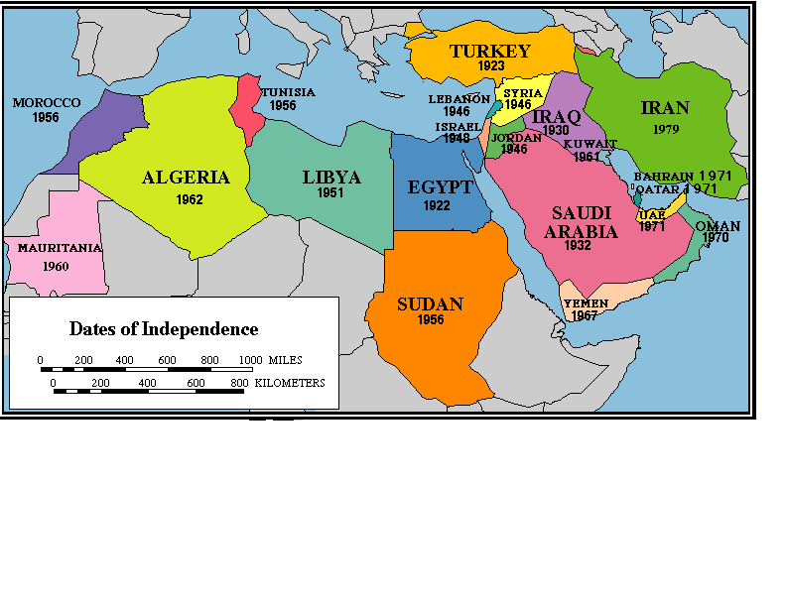

+ Các vấn đề toàn cầu và an ninh phi truyền thống ngày càng nghiêm trọng
I. Bối cảnh quốc tế và Việt Nam
1. Tình hình quốc tế

Slide 5
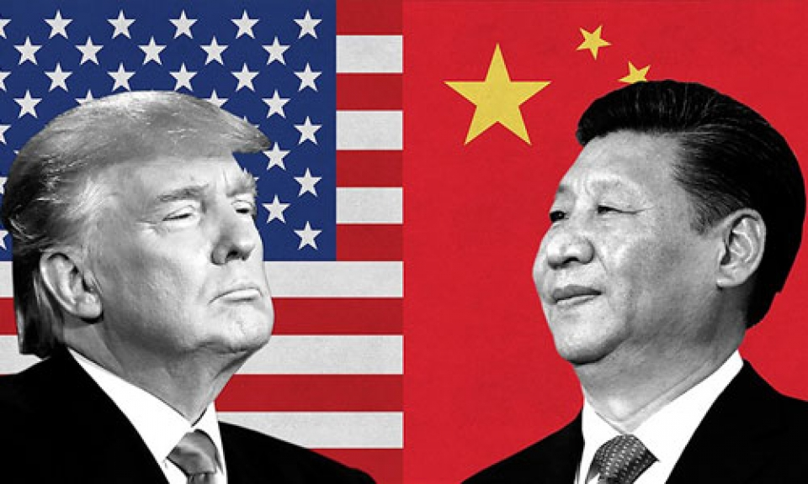

+ Về tình hình kinh tế thế giới
I. Bối cảnh quốc tế và Việt Nam
1. Tình hình quốc tế
Quan hệ Mỹ - TRUNG
Anh “ly hôn” EU

Slide 6
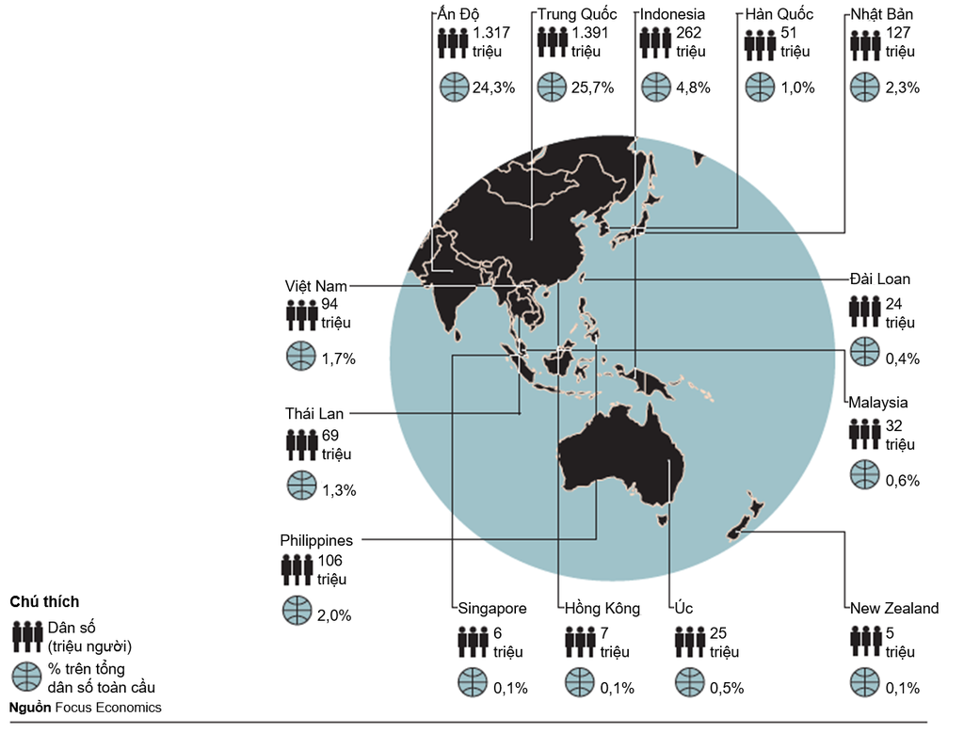
+ Về tình hình khu vực Châu Á – Thái Bình Dương
I. Bối cảnh quốc tế và Việt Nam
1. Tình hình quốc tế

Slide 7


+ Thế và lực của nước ta ngày càng được nâng cao, tình hình CT – XH ổn định, đối ngoại mở rộng...
I. Bối cảnh quốc tế và Việt Nam
2. Tình hình Việt Nam

Slide 8

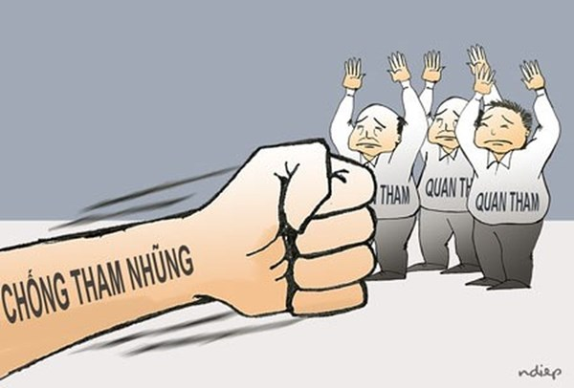
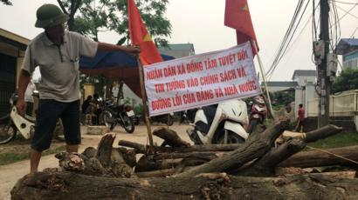
+ Khó khăn: Kinh tế chưa ổn định vững chắc, năng suất, chất lượng, hiệu quả, sức cạnh tranh kinh tế thấp, suy thoái về đạo đức, lối sống…
I. Bối cảnh quốc tế và Việt Nam
2. Tình hình Việt Nam

Slide 9
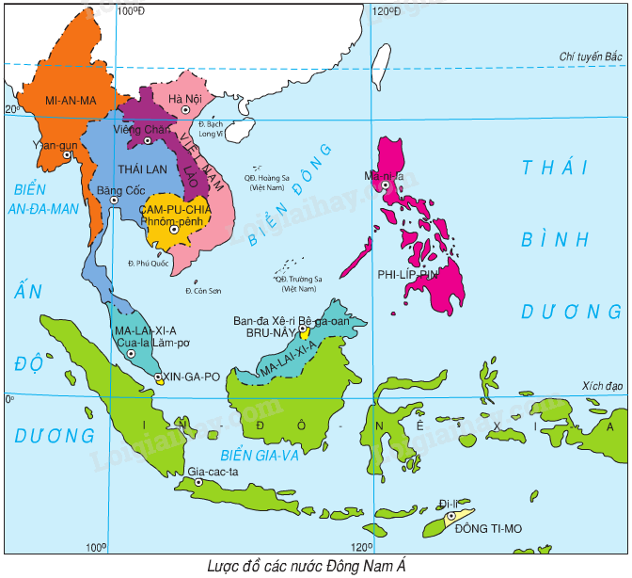
+ Khó khăn: Bảo vệ chủ quyền biển đảo đang đứng trước nhiều khó khăn, thách thức lớn.
I. Bối cảnh quốc tế và Việt Nam
2. Tình hình Việt Nam

Slide 10
a. Định hướng lớn về quốc phòng an ninh
II. QUAN ĐIỂM VÀ NHỮNG NHIỆM VỤ CHỦ YẾU THỰC HIỆN ĐƯỜNG LỐI QUỐC PHÒNG, AN NINH
1. Quan điểm của Đảng về quốc phòng, an ninh
Quốc phòng là: công cuộc giữ nước của một quốc gia gồm tổng thể các hoạt động đối nội, đối ngoại cả về quân sự, chính trị, kinh tế, văn hóa, khoa học - công nghệ... Nhằm mục đích bảo vệ vững chắc độc lập, chủ quyền và toàn vẹn lãnh thổ, tạo môi trường thuận lợi để xây dựng đất nước.
An ninh: là trạng thái ổn định, an toàn, không có dấu hiệu nguy hiểm đe dọa sự tồn tại và phát triển bình thường của cá nhân, của tổ chức, của từng lĩnh vực hoạt động xã hội hoặc của toàn xã hội

Slide 11
a. Định hướng lớn về quốc phòng an ninh
II. QUAN ĐIỂM VÀ NHỮNG NHIỆM VỤ CHỦ YẾU THỰC HIỆN ĐƯỜNG LỐI QUỐC PHÒNG, AN NINH
1. Quan điểm của Đảng về quốc phòng, an ninh
Vai trò của quốc phòng, an ninh?

Slide 12

1/Quan điểm của Đảng về quốc phòng, an ninh
a. Định hướng lớn về quốc phòng an ninh
Tăng cường quốc phòng, giữ vững an ninh quốc gia, trật tự, an toàn xã hội là nhiệm vụ trọng yếu, thường xuyên của Đảng, Nhà nước và toàn dân
Nền tảng vững chắc của quốc phòng-an ninh là sự ổn định và phát triển bền vững mọi mặt đời sống kinh tế-xã hội

Slide 13
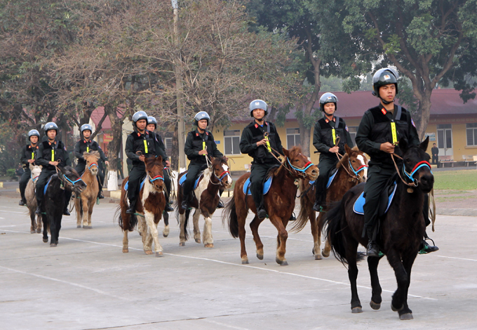
1/Quan điểm của Đảng về quốc phòng, an ninh
a. Định hướng lớn về quốc phòng an ninh
Xây dựng Quân đội nhân dân và Công an nhân dân cách mạng, chính quy, tinh nhuệ, từng bước hiện đại, tuyệt đối trung thành với Tổ quốc, với Đảng, Nhà nước và nhân dân
Chăm lo nâng cao phẩm chất cách mạng, trình độ chính trị, chuyên môn, nghiệp vụ cho cán bộ, chiến sĩ các lực lượng vũ trang; bảo đảm đời sống vật chất, tinh thần

Slide 14

- Giữ vững và tăng cường sự lãnh đạo của Đảng, hiệu lực quản lý của Nhà nước đối với sự nghiệp bảo vệ Tổ quốc
1/Quan điểm của Đảng về quốc phòng, an ninh
b. Các quan điểm về tăng cường quốc phòng an ninh

Slide 15

- Kiên định mục tiêu độc lập dân tộc gắn liền với chủ nghĩa xã hội
1/Quan điểm của Đảng về quốc phòng, an ninh
b. Các quan điểm về tăng cường quốc phòng an ninh

Slide 16

- Phát huy cao nhất sức mạnh tổng hợp của đất nước, nhất là vai trò của nhân dân đối với sự nghiệp bảo vệ Tổ quốc.
- Giữ vững môi trường hòa bình, ổn định để phát triển kinh tế - xã hội là lợi ích cao nhất của đất nước
1/Quan điểm của Đảng về quốc phòng, an ninh
b. Các quan điểm về tăng cường quốc phòng an ninh

Slide 17
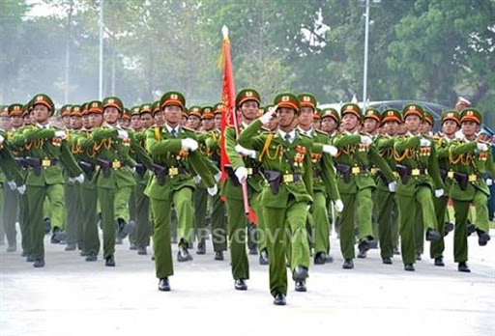
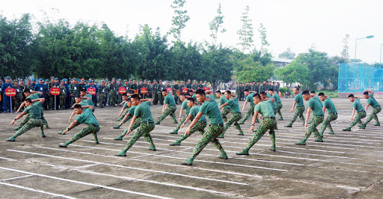
- Kết hợp sức mạnh dân tộc với sức mạnh thời đại, tranh thủ sự ủng hộ của bạn bè quốc tế
- Xây dựng lực lượng vũ trang thực sự là lực lượng chính trị, lực lượng chiến đấu trung thành, tin cậy của Đảng, Nhà nước và nhân dân, làm nòng cốt cho toàn dân trong sự nghiệp bảo vệ Tố quốc
1/Quan điểm của Đảng về quốc phòng, an ninh
b. Các quan điểm về tăng cường quốc phòng an ninh

Slide 18
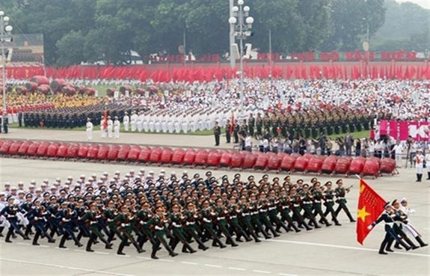
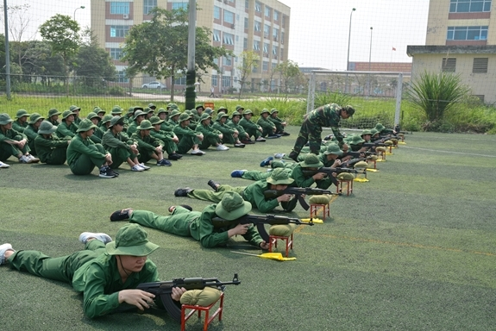
    2. Những nhiệm vụ chủ yếu của quốc phòng, an ninh
Củng cố quốc phòng, giữ vững an ninh quốc gia, ổn định chính trị, trật tự an toàn xã hội là nhiệm vụ trọng yếu, thường xuyên của Đảng, Nhà nước, của cả hệ thống chính trị, trong đó Quân đội nhân dân và Công an nhân dân là nòng cốt.

Slide 19

    2. Những nhiệm vụ chủ yếu của quốc phòng, an ninh
Tăng cường tiềm lực quốc phòng và an ninh, xây dựng thế trận quốc phòng toàn dân

Slide 20


Sẵn sàng ứng phó với các mối đe dọa an ninh, bảo đảm an ninh, an toàn thông tin

Slide 21
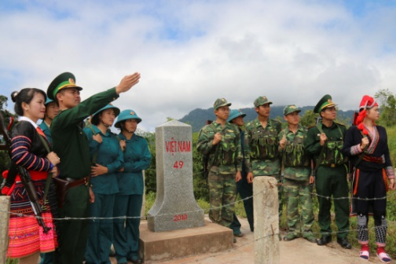

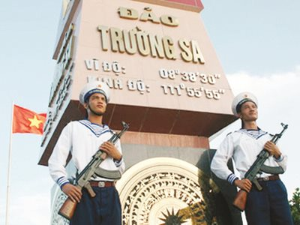
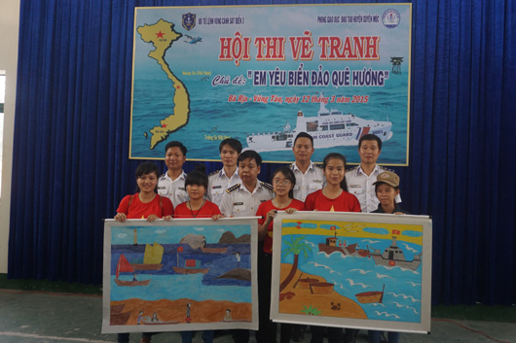
Kiên quyết đấu tranh bảo vệ độc lập, chủ quyền và toàn vẹn lãnh thổ, giữ vững môi trường hòa bình

Slide 22
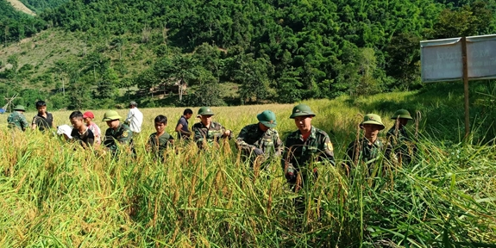


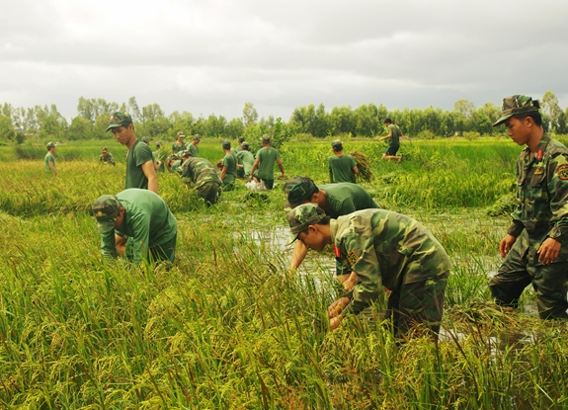
Kết hợp chặt chẽ giữa phát triển kinh tế, văn hóa, xã hội với đảm bảo quốc phòng, an ninh

Slide 23
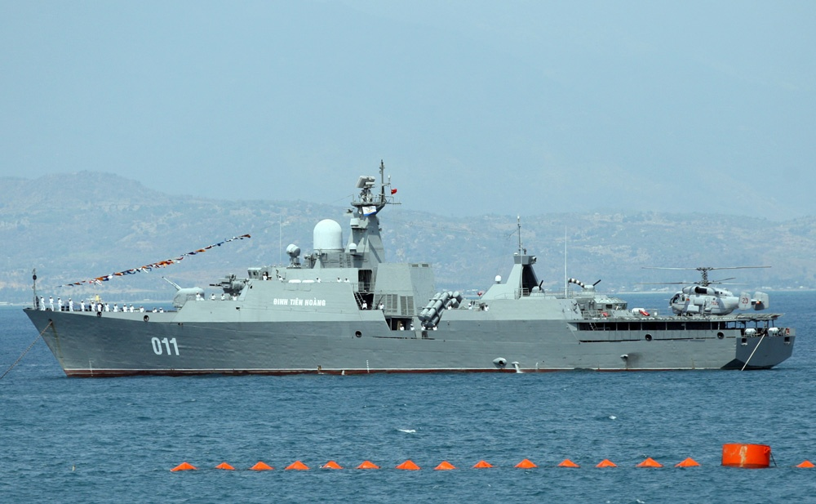
Tăng cường hợp tác quốc tế về quốc phòng, an ninh
Tàu 011 Đinh Tiên Hoàng
Theo Bộ Quốc phòng, hiện nay, lực lượng tàu chiến của Hải quân Việt Nam có 3 tàu hộ vệ tên lửa Gepard 3.9 mang tên các vị vua: Đinh Tiên Hoàng, Lý Thái Tổ, Quang Trung; 1 tàu hộ vệ tên lửa Gepard 3.9 mang tên danh tướng Trần Hưng Đạo.

Slide 24

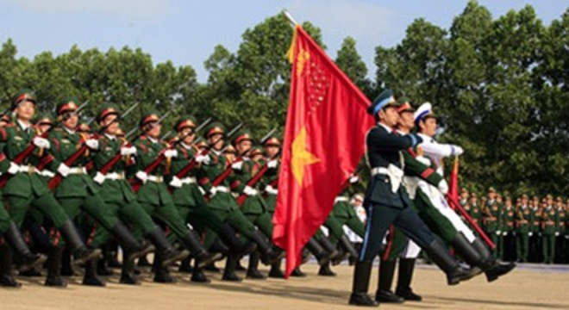
Kiên quyết giữ vững ổn định kinh tế - xã hội trong mọi tình huống

Slide 25
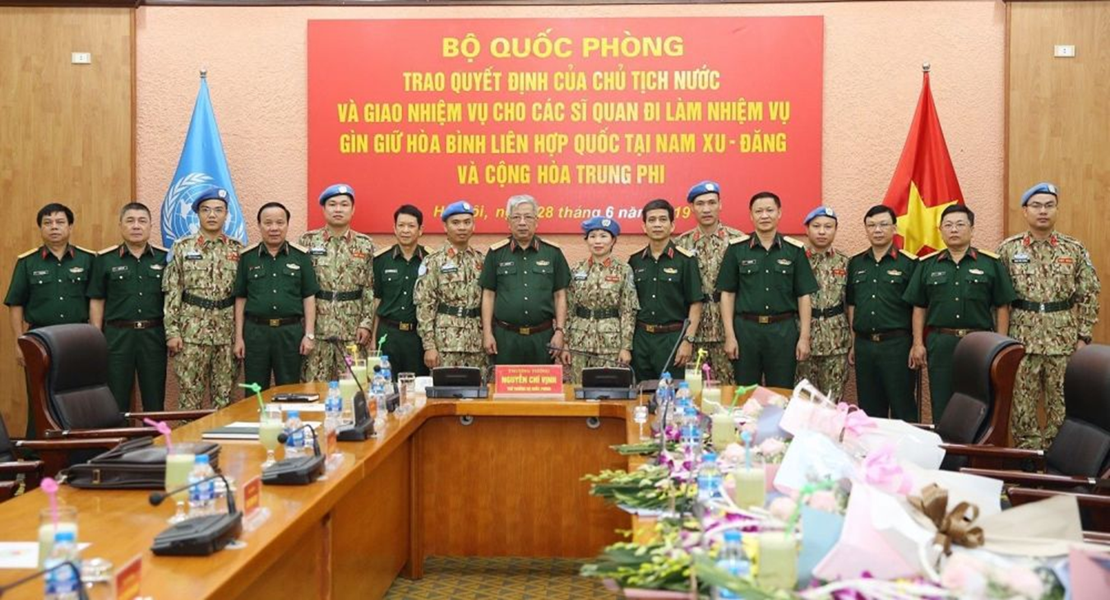
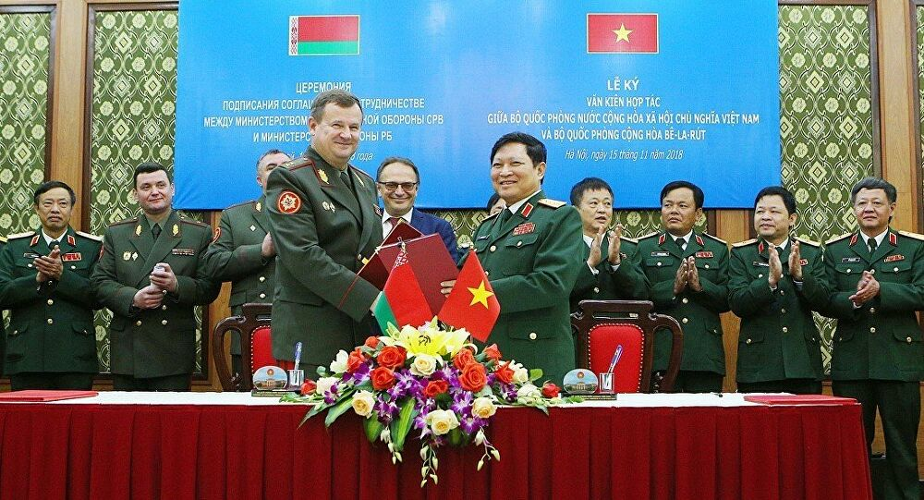
Hợp tác, hữu nghị giữ gìn hòa bình thế giới và khu vực

Slide 26
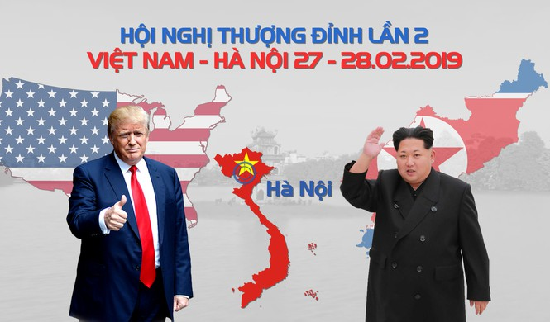
  Là tập hợp các chiến lược, quyết định và hành động của một quốc gia nhắm đến các chủ thể bên ngoài phạm vi của hệ thống chính trị trong nước, nhằm đạt được những mục tiêu khác nhau, phù hợp với lợi ích của quốc gia đó.
III. Quan điểm và những nhiệm vụ chủ yếu của đường lối đối ngoại
1. Quan điểm của Đảng về đối ngoại

Slide 27
Yếu tố nào đóng vai trò quyết định đối với việc mở rộng quan hệ đối ngoại?
Tranh thủ tối đa các nguồn lực bên ngoài phục vụ phát triển kinh tế - xã hội.
Tạo điều kiện khai thác và phát huy có hiệu quả lợi thế so sánh các nguồn lực trong nước
Góp phần thúc đẩy tăng trưởng kinh tế, tạo việc làm, tăng thu nhập
- Giữ vững chủ quyền, thống nhất và toàn vẹn lãnh thổ của đất nước.
- Nâng cao địa vị và uy tín của Đảng và Nhà nước ta trên trường quốc tế.

Slide 28

  Thực hiện nhất quán đường lối đối ngoại độc lập, tự chủ, hoà bình, hợp tác và phát triển; đa phương hoá, đa dạng hoá quan hệ, chủ động và tích cực hội nhập quốc tế; nâng cao vị thế của đất nước
Quan điểm của Đảng về đối ngoại
a. Định hướng lớn trong quan hệ đối ngoại

Slide 29
Ðại hội XII
Ðại hội XI
Đại hội X
“bảo vệ vững chắc Tổ quốc, giữ vững môi trường hoà bình, ổn định”
Đại hội IX
“Việt Nam là bạn, đối tác tin cậy của các nước trong cộng đồng quốc tế, tham gia tích cực vào tiến trình hợp tác quốc tế
và khu vực”
“Thành viên có trách nhiệm trước cộng đồng quốc tế”, phấn đấu vì hòa bình và phát triển bền vững.
Ðại hội VII, VIII
“Việt Nam sẵn sàng là bạn, là đối tác tin cậy của các nước trong cộng đồng quốc tế”
“Việt Nam muốn là bạn với tất cả các nước trên
thế giới”

Slide 30
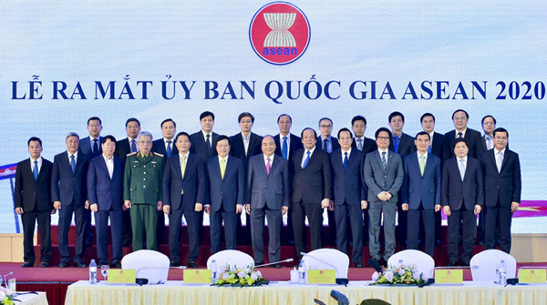
- Hợp tác bình đẳng, cùng có lợi với tất cả các nước trên cơ sở những nguyên tắc cơ bản của Hiến chương Liên hợp quốc và luật pháp quốc tế.
Quan điểm của Đảng về đối ngoại
a. Định hướng lớn trong quan hệ đối ngoại

Slide 31
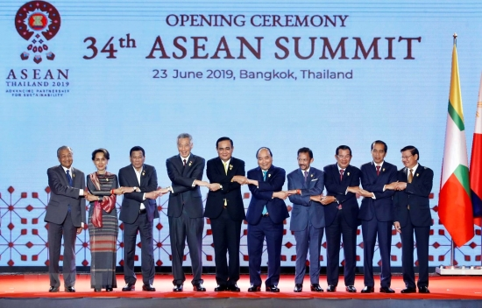
- Phấn đấu cùng các nước Hiệp hội các quốc gia Đông Nam Á (ASEAN) xây dựng Đông Nam Á thành khu vực hoà bình, ổn định, hợp tác và phát triển phồn vinh.
Quan điểm của Đảng về đối ngoại
a. Định hướng lớn trong quan hệ đối ngoại

Slide 32
Quan điểm của Đảng về đối ngoại
b. Quan điểm chỉ đạo hội nhập quốc tế
Mục đích của hội nhập quốc tế?

Slide 33

- Nhằm củng cố môi trường hòa bình, tranh thủ tối đa các điều kiện quốc tế thuận lợi.
- Giữ vững độc lập, chủ quyền, thống nhất và toàn vẹn lãnh thổ và bảo vệ vững chắc Tổ quốc Việt Nam xã hội chủ nghĩa.
- Quảng bá hình ảnh Việt Nam, bảo tồn và phát huy bản sắc dân tộc
- Nâng cao vị thế, uy tín quốc tế của đất nước
Quan điểm của Đảng về đối ngoại
b. Quan điểm chỉ đạo hội nhập quốc tế

Slide 34

- Chủ động và tích cực hội nhập quốc tế trên cơ sở giữ vững đường lối đối ngoại độc lập tự chủ, vì lợi ích quốc gia, dân tộc, vì hòa bình, hợp tác và phát triển…
Quan điểm của Đảng về đối ngoại
b. Quan điểm chỉ đạo hội nhập quốc tế

Slide 35

- Hội nhập quốc tế là sự nghiệp của toàn dân và của cả hệ thống chính trị dưới sự lãnh đạo của Đảng và sự quản lý của Nhà nước
Quan điểm của Đảng về đối ngoại
b. Quan điểm chỉ đạo hội nhập quốc tế

Slide 36

- Hội nhập quốc tế trên cơ sở phát huy tối đa nội lực, nâng cao sức mạng tổng hợp và năng lực cạnh tranh quốc gia
Quan điểm của Đảng về đối ngoại
b. Quan điểm chỉ đạo hội nhập quốc tế

Slide 37

- Hội nhập kinh tế là trọng tâm, hội nhập trong các lĩnh vực khác phải tạo thuận lợi cho hội nhập kinh tế và góp phần tích cực vào củng cố quốc phòng, bảo đảm an ninh quốc gia, giữ gìn và phát huy bản sắc văn hóa dân tộc…
Quan điểm của Đảng về đối ngoại
b. Quan điểm chỉ đạo hội nhập quốc tế

Slide 38
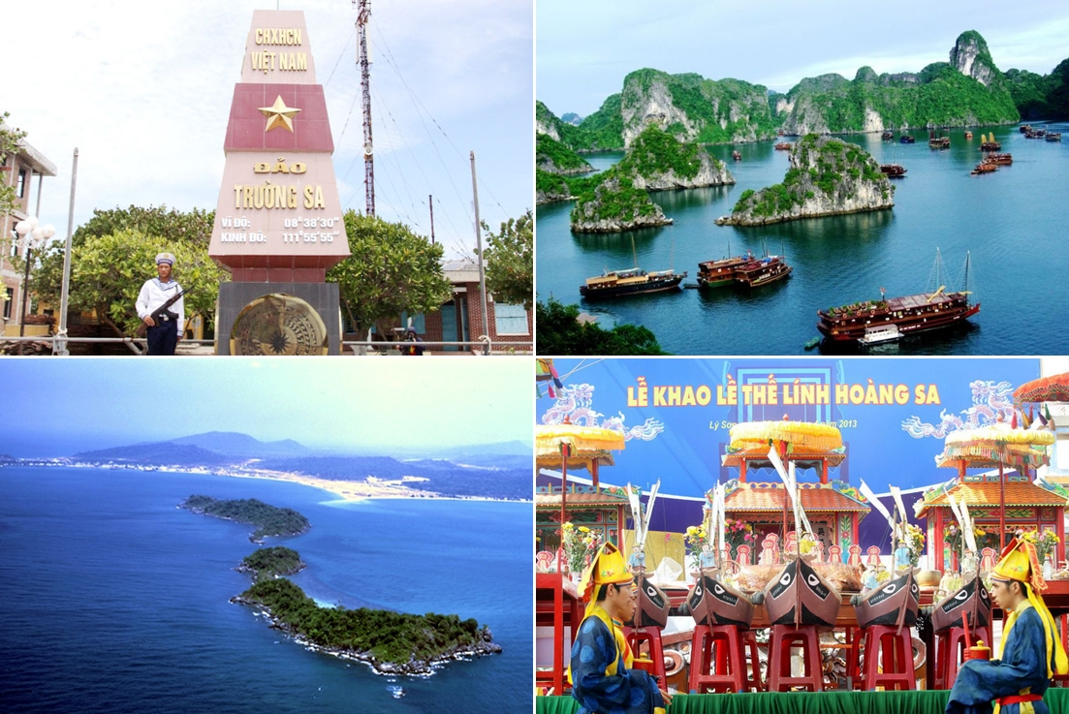
- Kiên định lợi ích quốc gia, dân tộc; chủ động dự báo, xử lý linh hoạt mọi tình huống, không để rơi vào thế bị động, đối đầu; không tham gia vào các tập hợp lực lượng, các liên minh của bên này chống bên kia.
Quan điểm của Đảng về đối ngoại
b. Quan điểm chỉ đạo hội nhập quốc tế

Slide 39
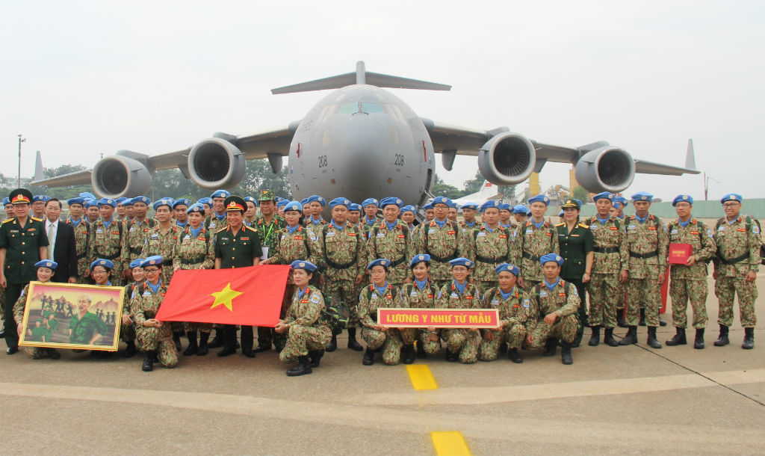
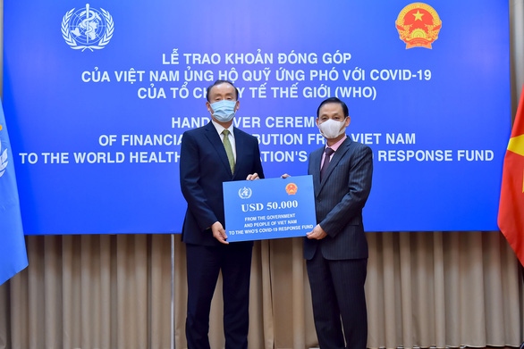
Một là, Bảo đảm lợi ích tối cao của quốc gia - dân tộc, trên cơ sở các nguyên tắc cơ bản của luật pháp quốc tế, bình đẳng và cùng có lợi, đồng thời thực hiện nghĩa vụ quốc tế theo khả năng của Việt Nam.
III. Quan điểm và những nhiệm vụ chủ yếu của đường lối đối ngoại
2. Những nhiệm vụ chủ yếu thực hiện đường lối đối ngoại

Slide 40

Hai là, Chú trọng phát triển quan hệ hợp tác, hữu nghị, truyền thống với các nước láng giềng, thúc đẩy quan hệ với các đối tác lớn, đối tác quan trọng.
III. Quan điểm và những nhiệm vụ chủ yếu của đường lối đối ngoại
2. Những nhiệm vụ chủ yếu thực hiện đường lối đối ngoại

Slide 41
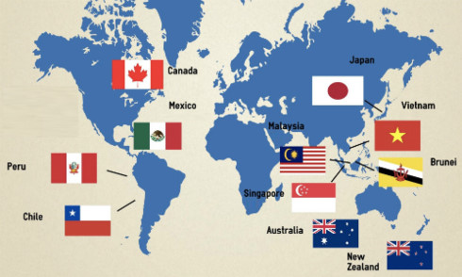
Ba là, Chủ động và tích cực hội nhập quốc tế
III. Quan điểm và những nhiệm vụ chủ yếu của đường lối đối ngoại
2. Những nhiệm vụ chủ yếu thực hiện đường lối đối ngoại
Hiệp định Đối tác Toàn diện và Tiến bộ xuyên Thái Bình Dương gọi tắt là Hiệp định CPTPP

Slide 42

Quan điểm của Đảng về hội nhập quốc tế
Ðại hội IX
Ðại hội XI
Đại hội VIII
Đại hội VII
Xây dựng nền kinh tế mở, hội nhập với khu vực và thế giới
Chủ động hội nhập kinh tế quốc tế và khu vực
Ðại hội VI
Chủ động và tích cực hội nhập quốc tế
Đa dạng hóa quan hệ với các quốc gia, các tổ chức kinh tế
Chủ trương hợp tác kinh tế và khoa học – kỹ thuật với các nước

Slide 43
Bốn là, nâng cao hiệu quả hội nhập kinh tế quốc tế
III. Quan điểm và những nhiệm vụ chủ yếu của đường lối đối ngoại
2. Những nhiệm vụ chủ yếu thực hiện đường lối đối ngoại

Slide 44
Năm là, Chủ động, tích cực tham gia cơ chế đa phương về quốc phòng, an ninh
III. Quan điểm và những nhiệm vụ chủ yếu của đường lối đối ngoại
2. Những nhiệm vụ chủ yếu thực hiện đường lối đối ngoại

Slide 45
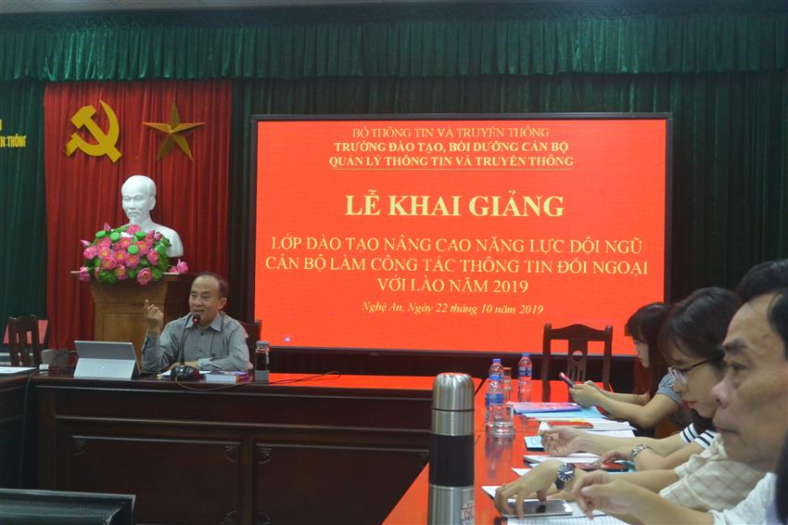
Sáu là, tăng cường công tác nghiên cứu, dự báo chiến lược, tham mưu về đối ngoại
III. Quan điểm và những nhiệm vụ chủ yếu của đường lối đối ngoại
2. Những nhiệm vụ chủ yếu thực hiện đường lối đối ngoại

Slide 46
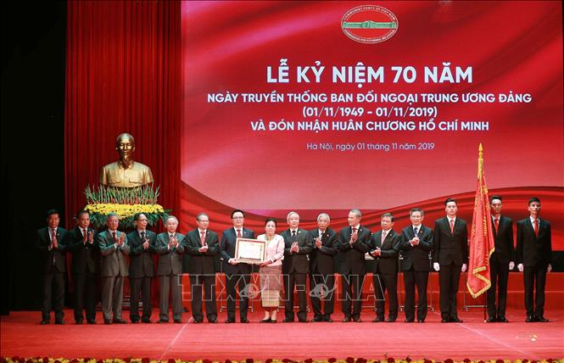
Bảy là, bảo đảm sự lãnh đạo thống nhất của Đảng, sự quản lý của nhà nước đối với các hoạt động đối ngoại.
III. Quan điểm và những nhiệm vụ chủ yếu của đường lối đối ngoại
2. Những nhiệm vụ chủ yếu thực hiện đường lối đối ngoại

Slide 47
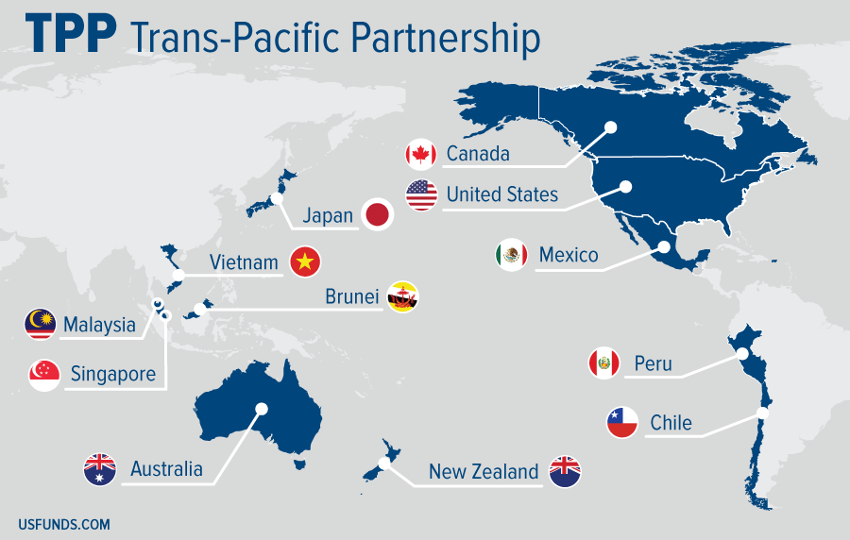
- Mở rộng quan hệ với mọi quốc gia và vùng lãnh thổ trên thế giới, không phân biệt chế độ chính trị xã hội. Coi trọng quan hệ hòa bình, hợp tác với khu vực; chủ động tham gia các tổ chức đa phương, khu vực và toàn cầu.

Slide 48

Thành tựu, hạn chế
1. Thành tựu
1. Đất nước đã thoát khỏi khủng hoảng và sự bao vây cấm vận của các lực lượng thù địch, giải tỏa những bế tắc trong quan hệ với các nước láng giềng và hầu hết với các nước lớn, các tổ chức khu vực và liên khu vực.
2. Quan hệ giữa nước ta với các nước ASEAN được khai thông, tạo điều kiện thuận lợi cho Việt Nam gia nhập ASEAN và hội nhập khu vực sau đó.

Slide 49
3. Giải quyết hoà bình các vấn đề biên giới, lãnh thổ, biển đảo với các nước liên quan.
4. Việc bình thường hóa quan hệ với Mỹ đã giúp ta khai thông quan hệ với Liên minh châu Âu (EU), Nhật Bản, Hàn Quốc, gia nhập Tổ chức (APEC) và các tổ chức quốc tế khác. Quan hệ giữa ta với các nước bạn bè cũ ở Đông Âu được xác định lại trên cơ sở mới
5. Thu hút đầu tư nước ngoài, mở rộng thị trường, tiếp thu khoa học công nghệ và kỹ năng quản lý. Từng bước đưa hoạt động của các doanh nghiệp và cả nền kinh tế vào môi trường cạnh tranh

Slide 50
2. Hạn chế
- Trong quan hệ với các nước, nhất là các nước lớn chúng ta còn lúng túng, bị động...
- Doanh nghiệp nước ta còn yếu cả về sản xuất, quản lý và khả năng cạnh tranh. Đội ngũ cán bộ công tác đối ngoại còn thiếu và yếu; công tác tổ chức chỉ đạo chưa sát và chưa kịp thời.

